Slide 1
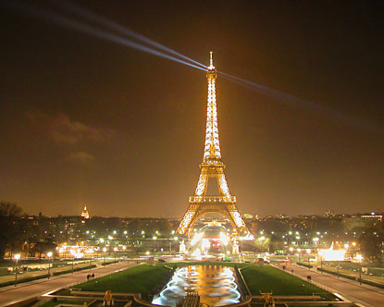
Français 12 Chapitre 8 Le Patrimoine

Slide 2
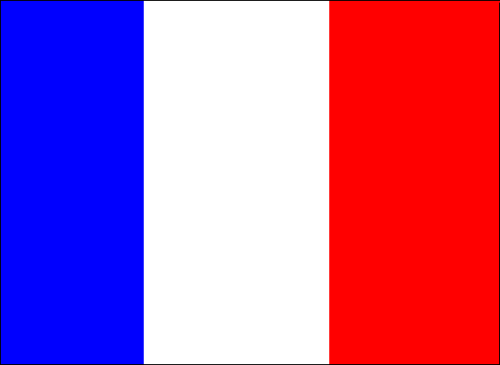
Le patrimoine inclut les monuments, les oeuvres artistiques et littéraires, les grands moments de l’histoire, les paysages etc.

Slide 3
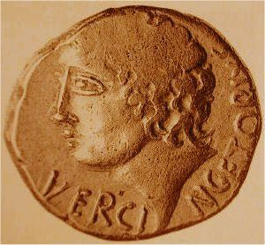
L’histoire de la France
Vercingétorix a lutté contre César et les Romains.

Slide 4
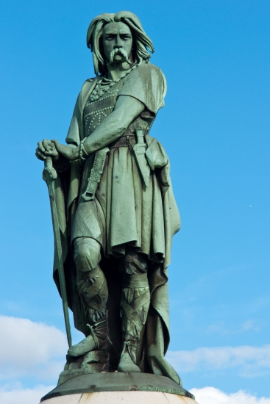

Slide 5
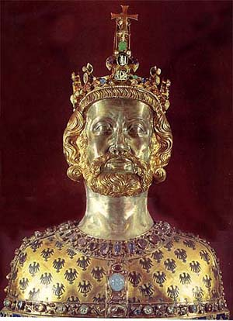
Charlemagne
747-814
Cet empereur a créé les écoles
Roi des Francs et empéreur
peut être considéré comme le « Père de l'Europe »

Slide 6
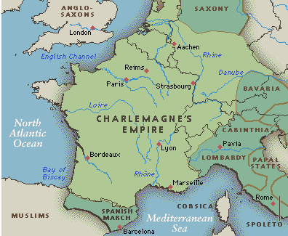
L’empire de Charlemagne

Slide 7
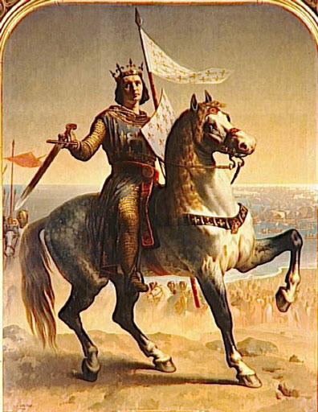
Louis IX-Saint Louis
Le seul roi qui est saint.
Il a établi le parlement de Paris.
St. Louis, dans le Missouri est nommé après lui.
« En 1244, Louis IX tombe gravement malade (dysenterie) et fait le vœu de partir en croisade au cas où il guérirait.
Réputé pour sa piété, Louis IX se taille, grâce aux croisades, une réputation de roi diplomate et juriste dans toute l'Europe. Les royaumes font appel à sa sagesse dans les affaires complexes. »
“Rendait la justice sous un chêne” au 13e siècle;

Slide 8
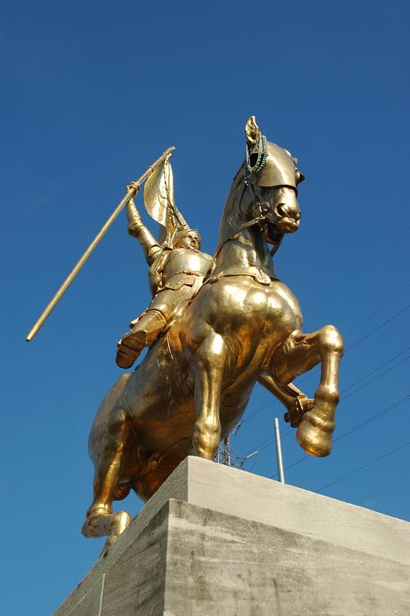
Jeanne d’Arc
1412-1431
Elle a rétabli le roi Charles VII de France sur son trône et s’est sacrifiée pour son pays.
Une sainte catholique et heroïne nationale de France
Elle était brûlée au bûcher quand elle avait 19 ans
Elle est devenue sainte en 1920.

Slide 9
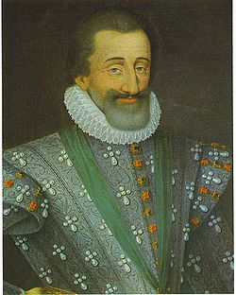
Le Roi Henri IV
1553-1610
Il était d’abord chef protestant mais quand il est devenu roi, il s’est converti au catholicisme.
Il a signé L’Edit de Nantes qui est un traité de paix et qui a terminé les guerres de religion entre les Protestants et les Catholiques.

Slide 10
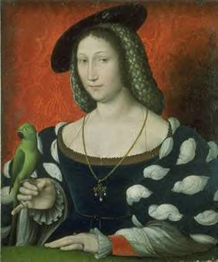
« Le 18 août 1572, Henri est marié à Marguerite de Valois, sœur du roi Charles IX, aussi connue sous le nom de « reine Margot ». Ce mariage a été arrangé pour favoriser la réconciliation entre catholiques et protestants Cependant, dans un climat très tendu à Paris, et suite à un attentat contre Gaspard de Coligny, le mariage est suivi quelques jours plus tard du massacre de la Saint-Barthélemy. «

Slide 11
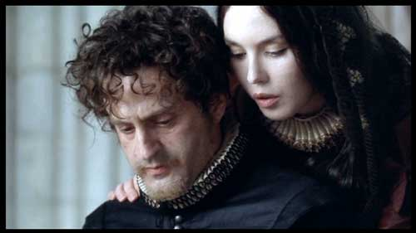
Le film-La Reine Margot
Voici Isabelle Adjani et Daniel Auteuil qui jouent les rôles d’ Henri IV et de la Reine Margot

Slide 12
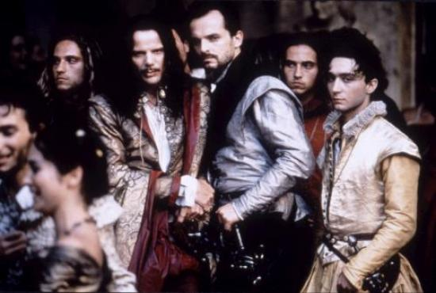
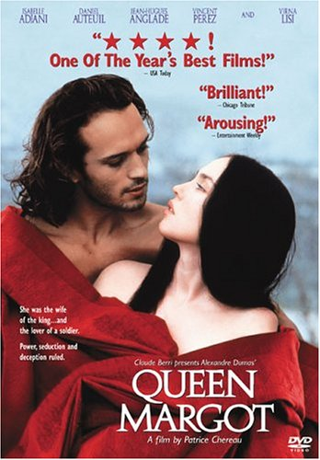
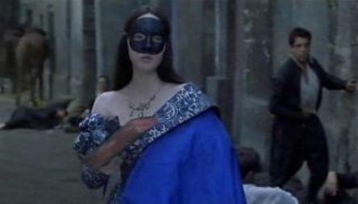

Slide 13
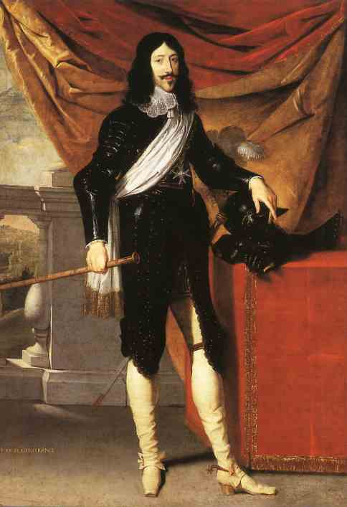
« La popularité croissante du roi peut tenir à son attitude lors des sièges : il veille à ce que les villes prises ne soient pas pillées, et leurs habitants épargnés . »
Henri IV était assassiné par un Catholique fanatique
Son fils était Louis XIII qui est devenu père de Louis XIV

Slide 14
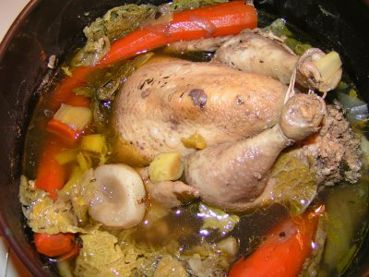
“Il voulait que que tous les Français puissent manger la poule au pot le dimanche”.
« Depuis 1589, Henri de Navarre a ramené la paix et un début de prospérité.Il a réussi à rétablir le calme dans le royaume. Mais ce n'est pas la paix que le pays conservera en souvenir dans le royaume. Pourquoi la poule au pot est-elle devenue quasi plat national ? Certainement parce qu'Henri IV est gascon et que pour ce natif de Pau, la poule au pot farcie est l'une des meilleures recettes locales. »

Slide 15
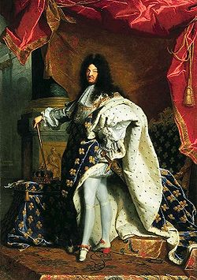
Louis XIV
1638-1715
Il a fait construire le palais de Versailles.
“Le Roi Soleil”
Reigné pour 72 ans
Il a renoncé à l’Edit de Nantes et il a signé L’Edit de Fontainebleau qui a forcé les Protestants (les Huguenots) de se convertir au Catholicisme. Beaucoup d’Huguenots se sont enfuis.

Slide 16
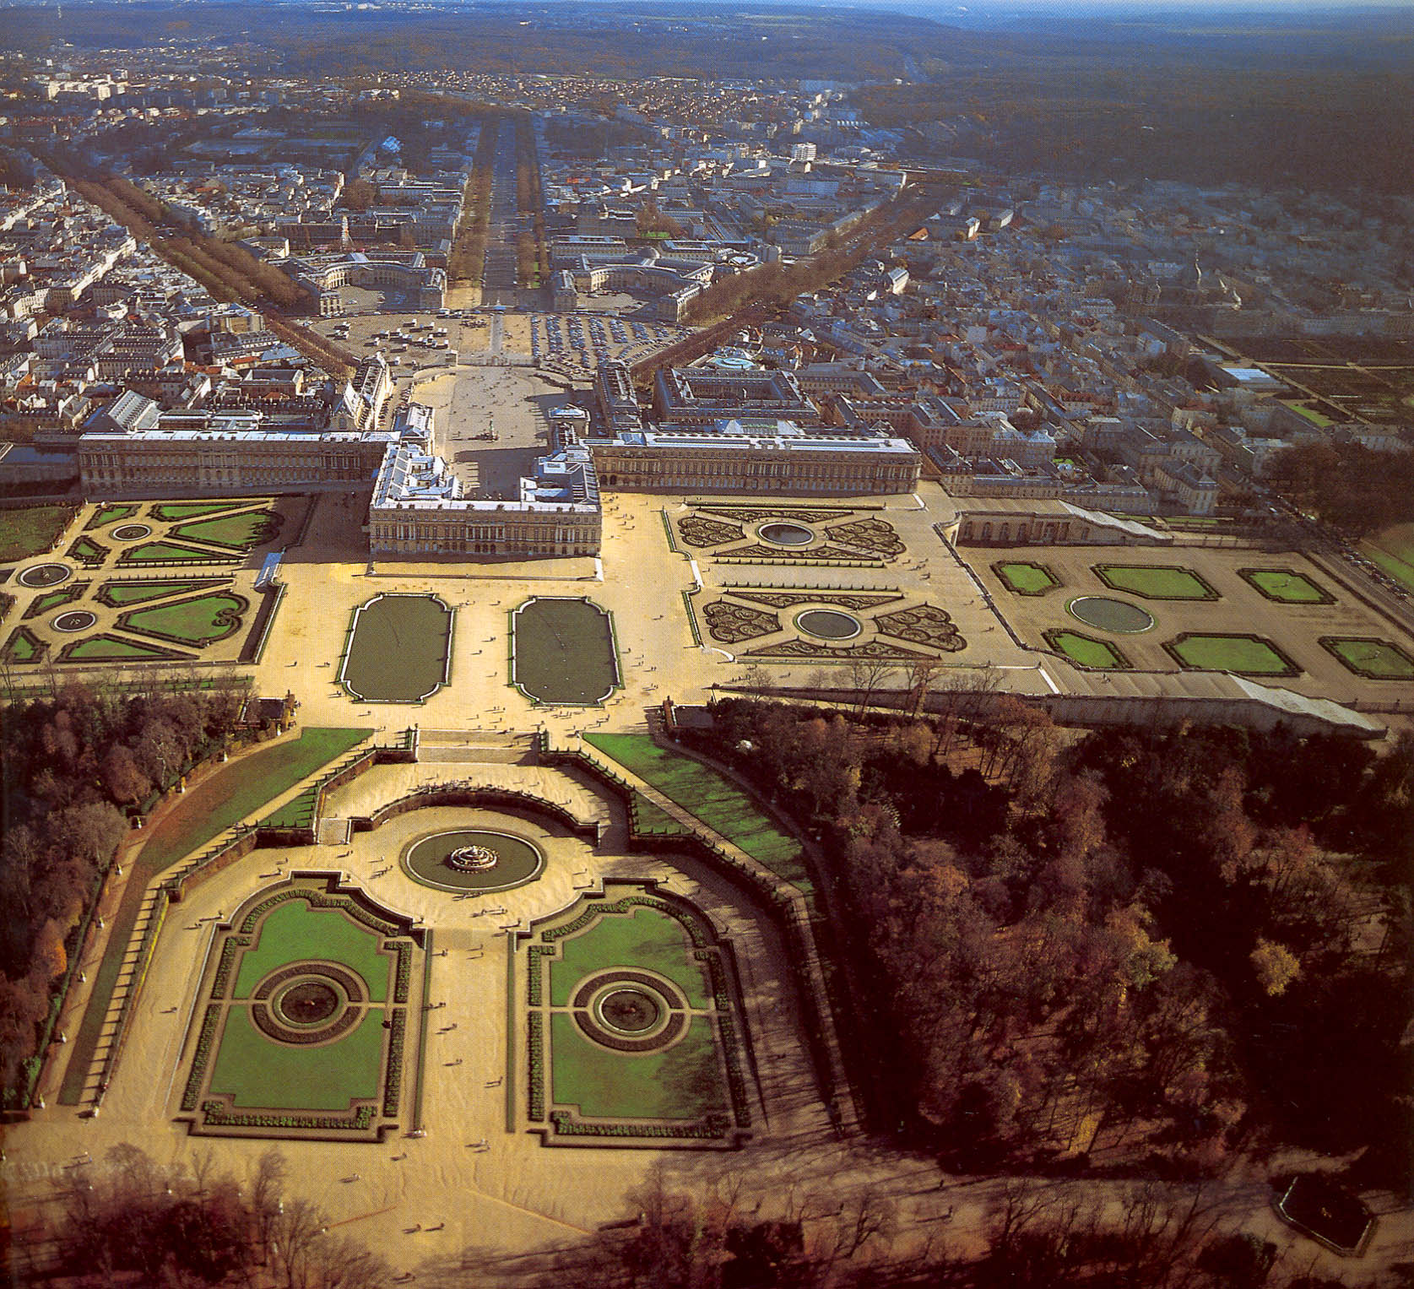

Slide 18
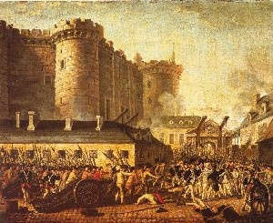
La Révolution Française
Les Parisiens ont attaqué le prison de la Bastille le 14 juillet, 1789

Slide 19
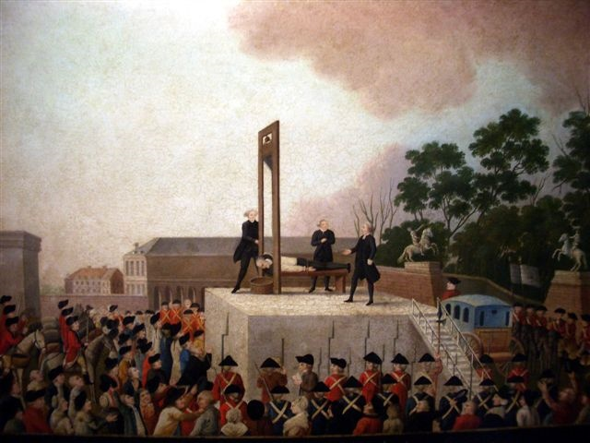
L’exécution de Louis XVI

Slide 20
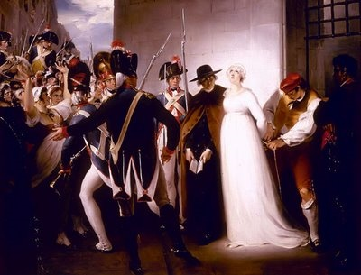
Marie Antoinette avant son exécution

Slide 21
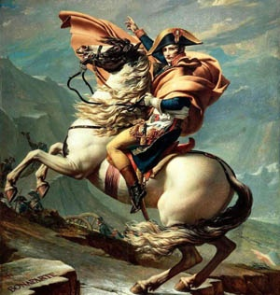
Napoléon
1769-1821
A eu une grande influence sur l’histoire de l’Europe
Né en Corse
S’est couronné empereur en 1804
S’est marié avec Joséphine de Beauharnais et ensuite Marie-Louise, une princesse autrichienne
A établi le Code Napoleon (des lois)
Mort de cancer de l’estomac (pas empoisonné par les Anglais

Slide 22
Après Napoléon
La Restoration des Bourbons 1814-1830:
Louis XVIII et Charles X (frères de Louis XVI)
La Révolution de juillet: Roi Louis-Philippe (il a abdiqué en 1848
2e République: 1848-52
Louis Napoléon (Napoléon III): 1852-71
3e République: 1871
4e République: 1946
5e République: 1958-

Slide 23
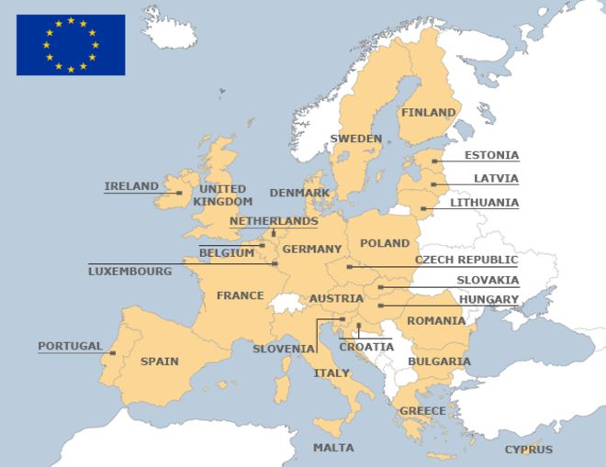
L’Union Européene
La France fait partie de l’union depuis 1993.
Presque 500 millions de citoyens

Slide 24
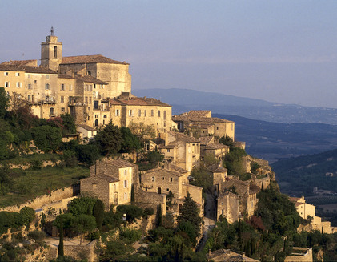
Les Paysages
Les paysages de la “douce” France sont très chers aux Français

Slide 25
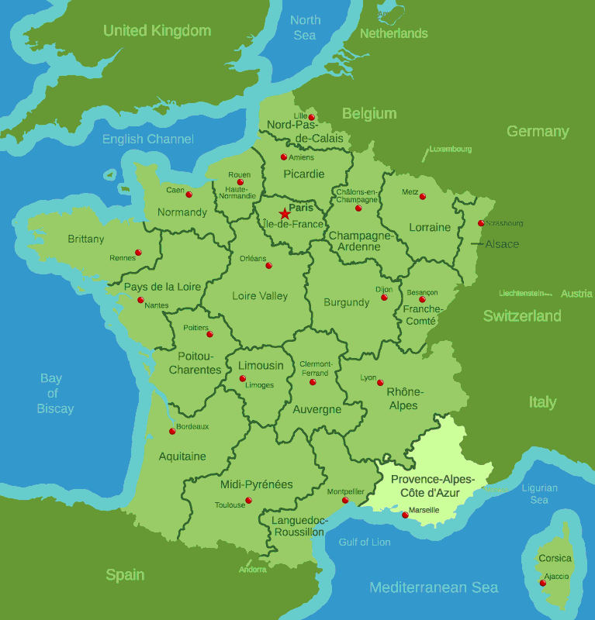

Slide 26
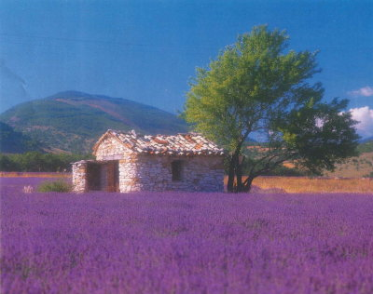

Slide 27
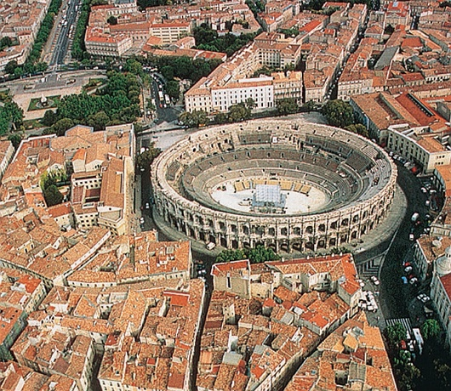
Nîmes

Slide 28
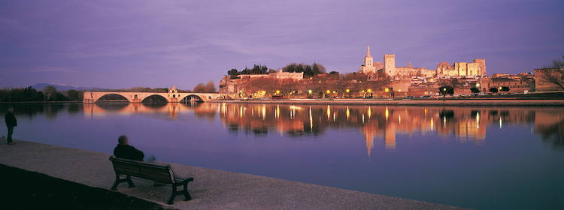
Avignon

Slide 29
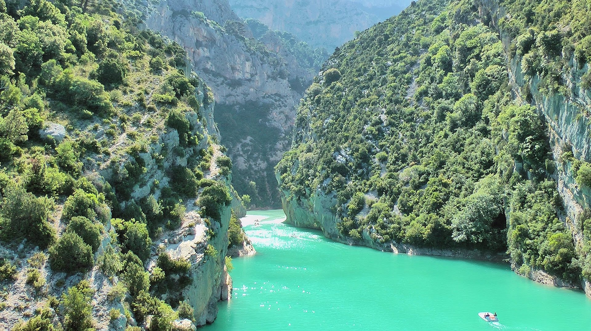
Gorges du Verdon

Slide 30
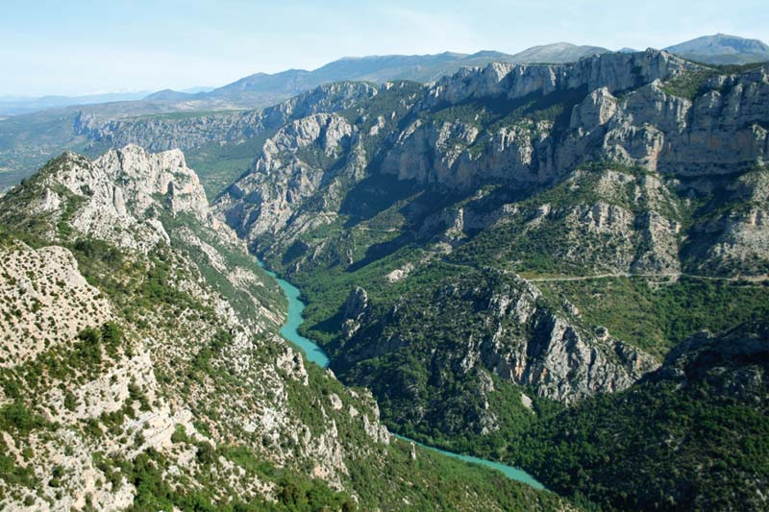

Slide 31
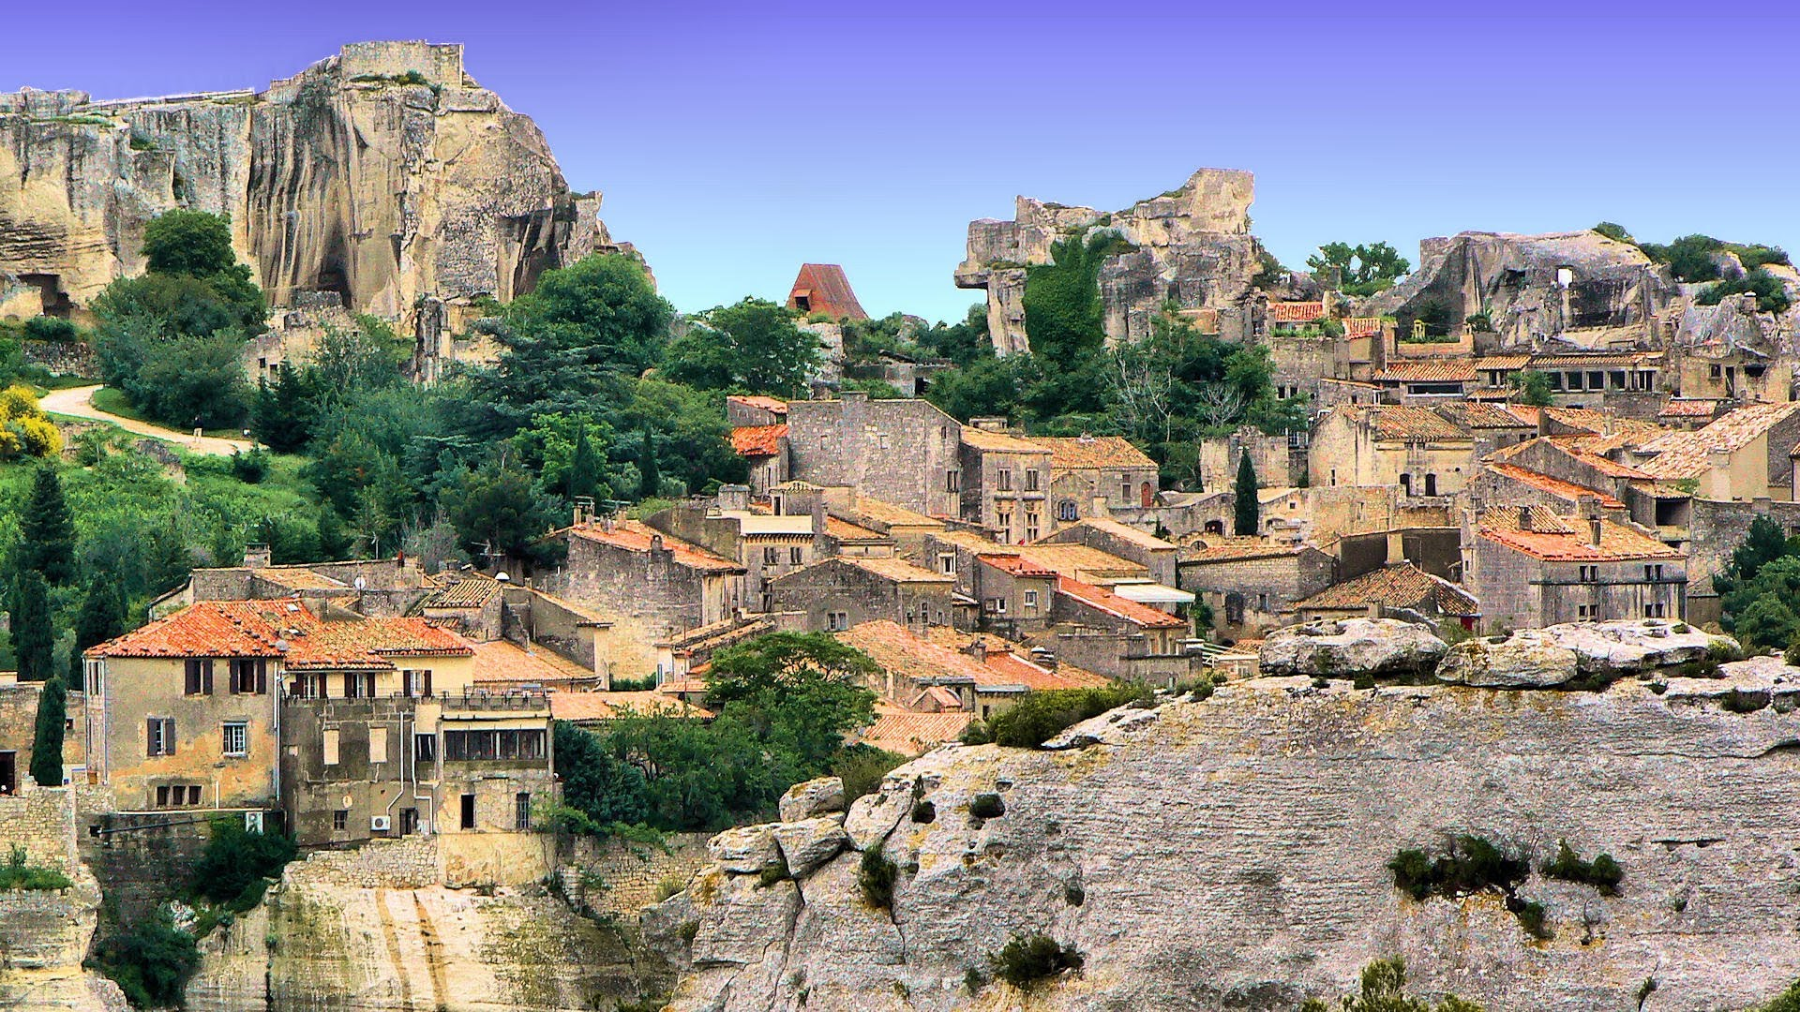
Les Baux de Provence

Slide 32
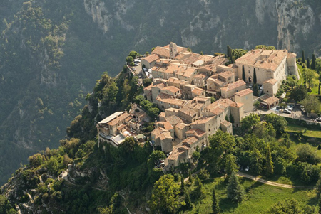
Gourdon

Slide 33
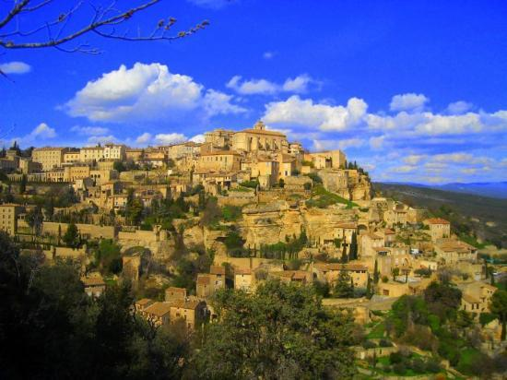
Gordes

Slide 34
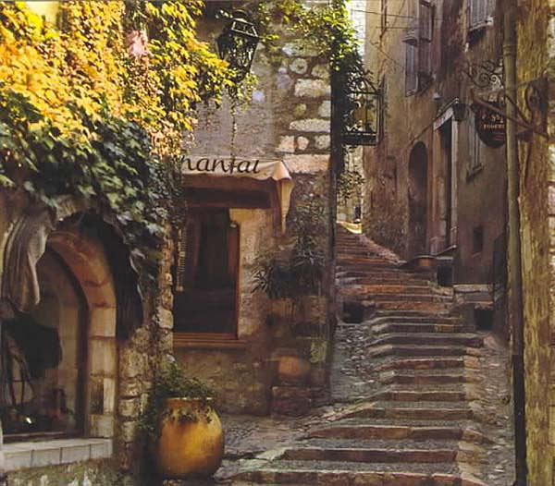
Saint-Paul-de-Vence

Slide 35
Marseille

Slide 36
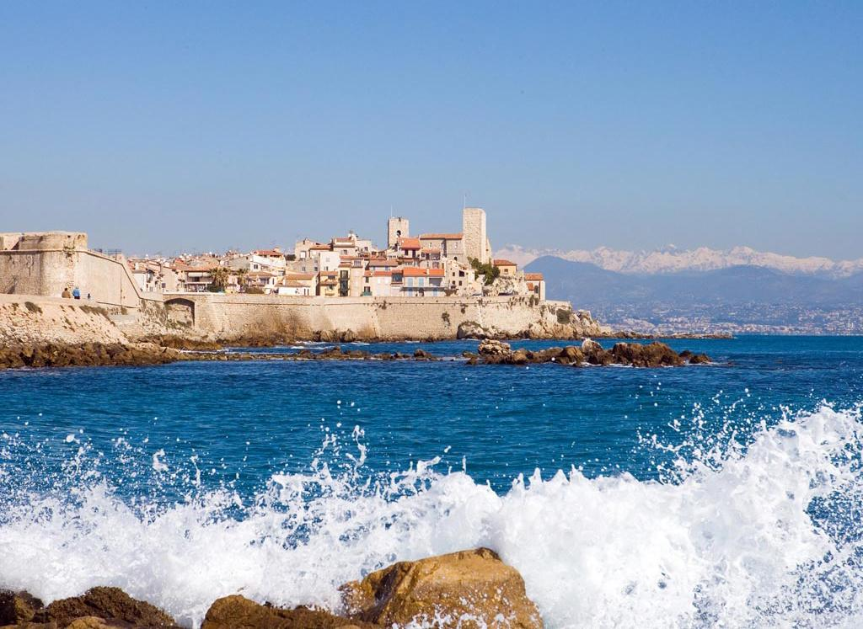
Antibes

Slide 37
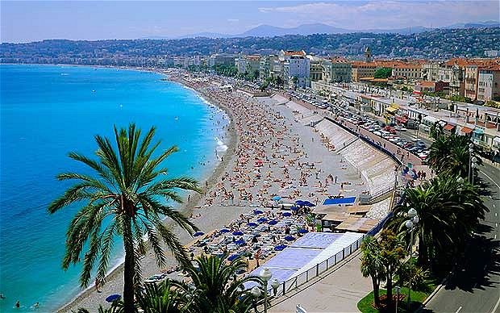
Nice

Slide 38
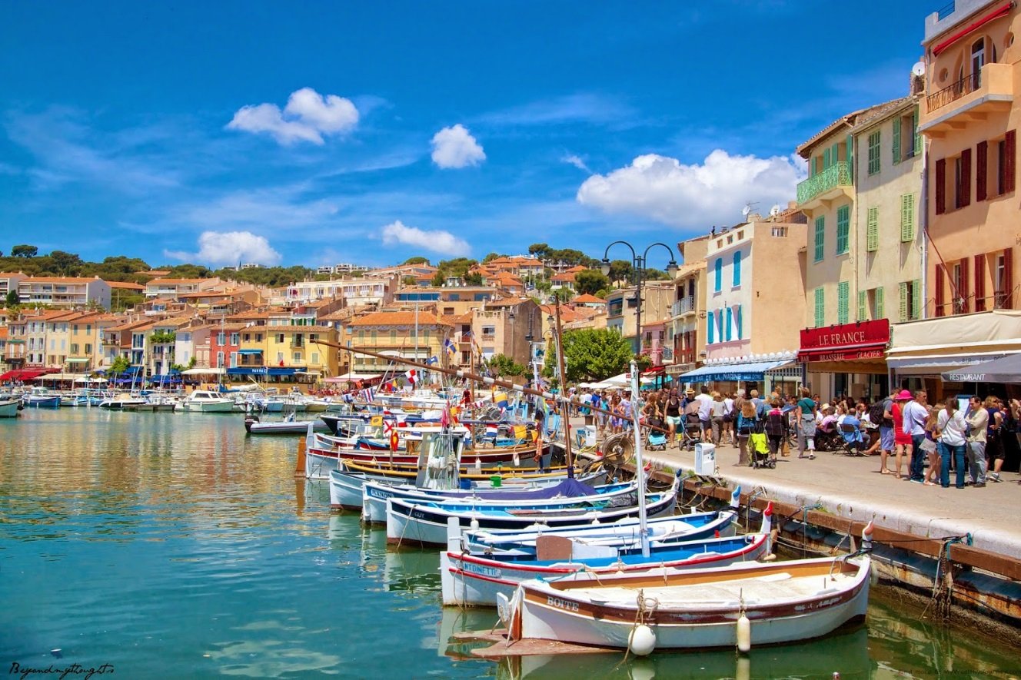
Cassis

Slide 39
Les Calanques

Slide 40
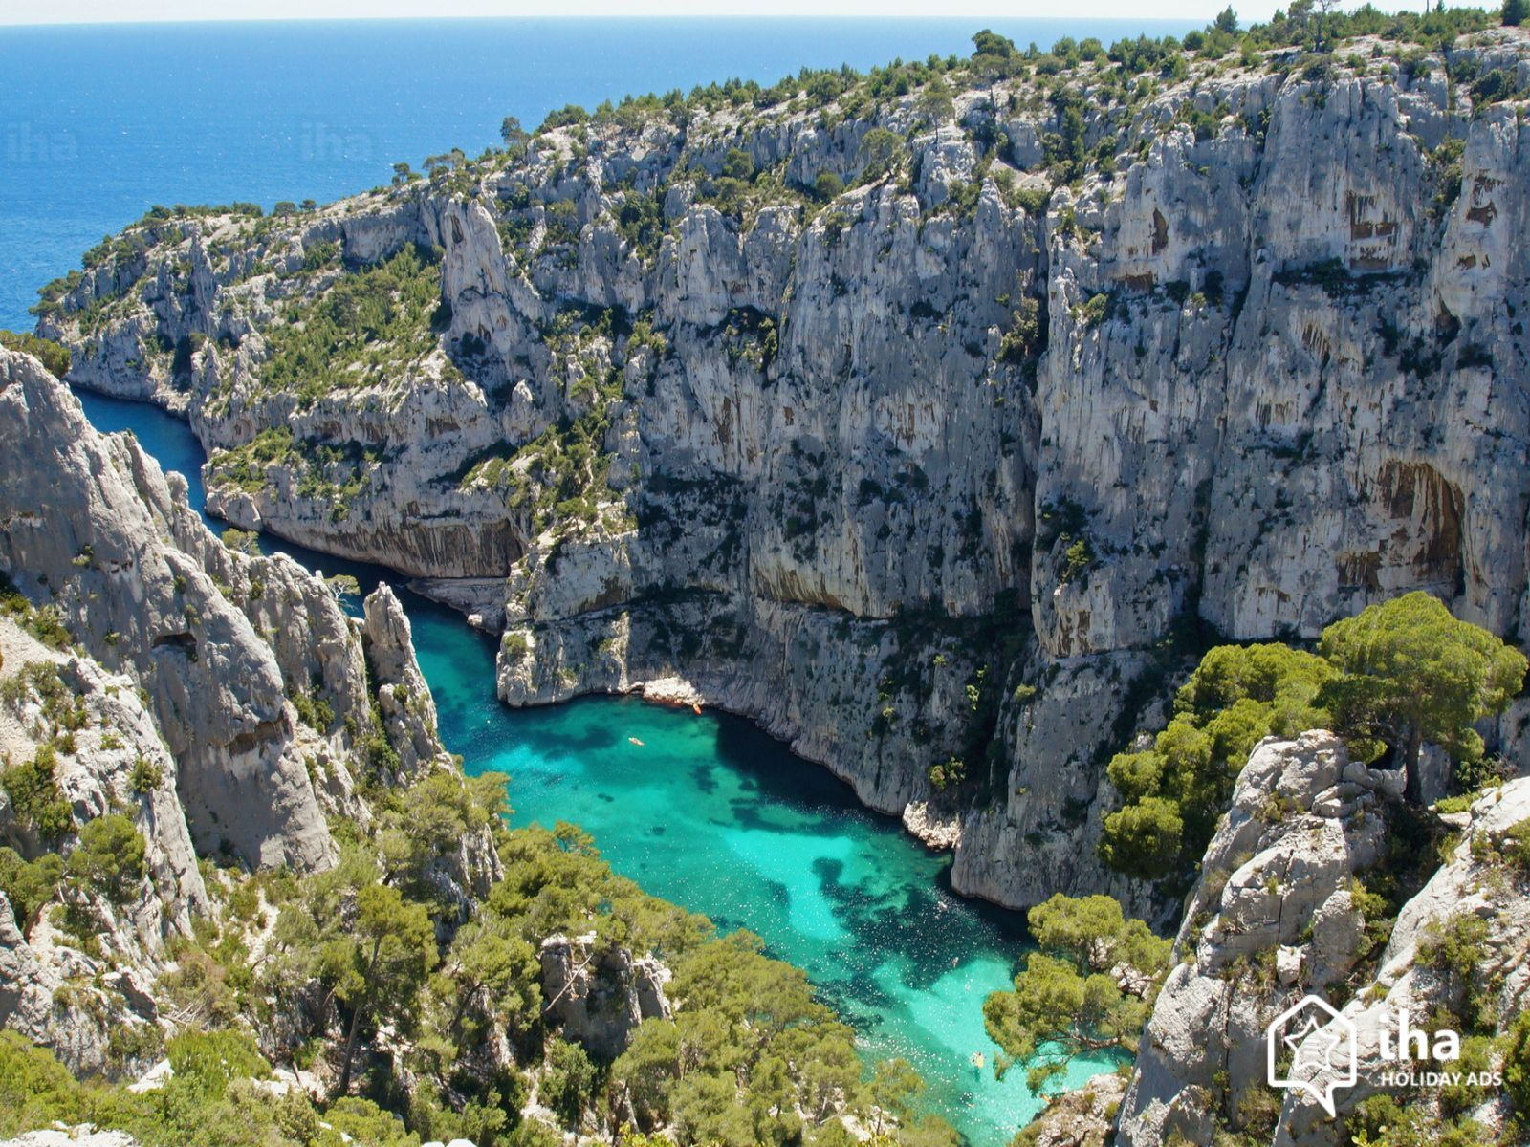

Slide 41
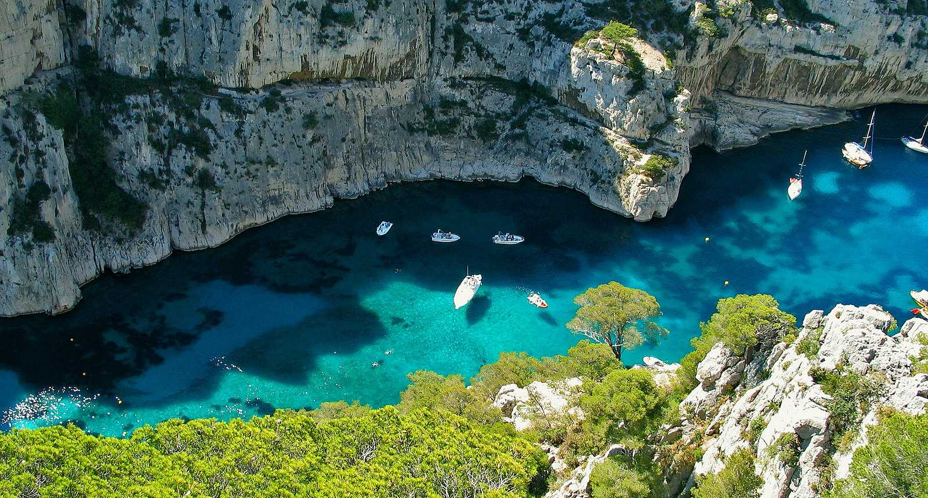

Slide 42
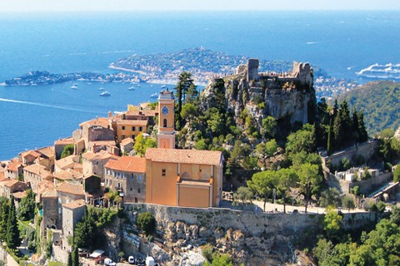
Eze

Slide 43
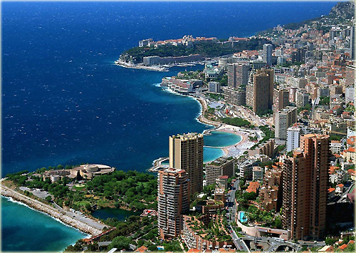
Monaco

Slide 44
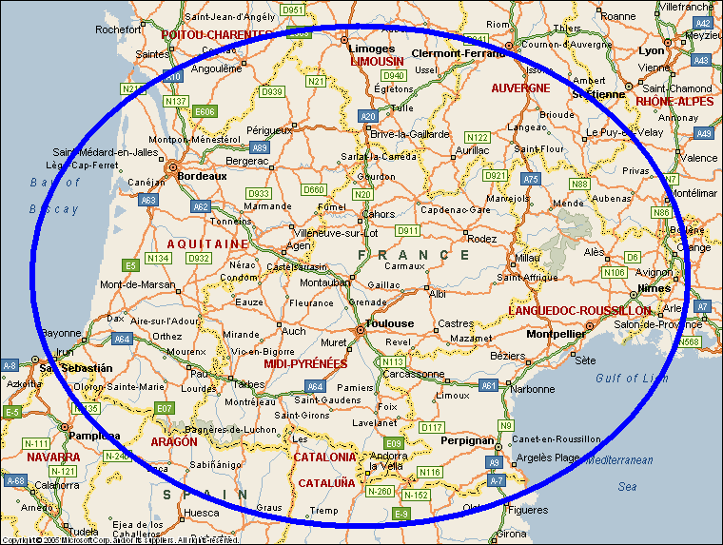
Le sud-ouest

Slide 45
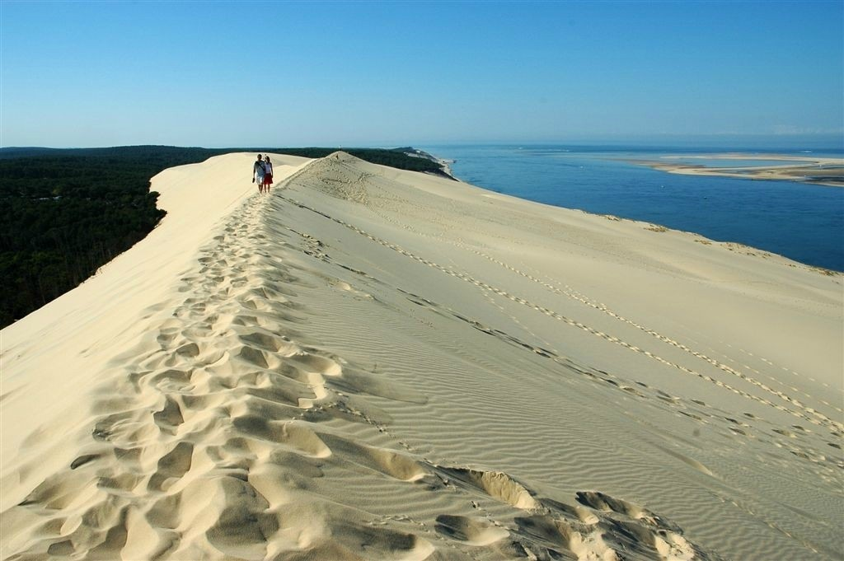
Dune de Pyla

Slide 46
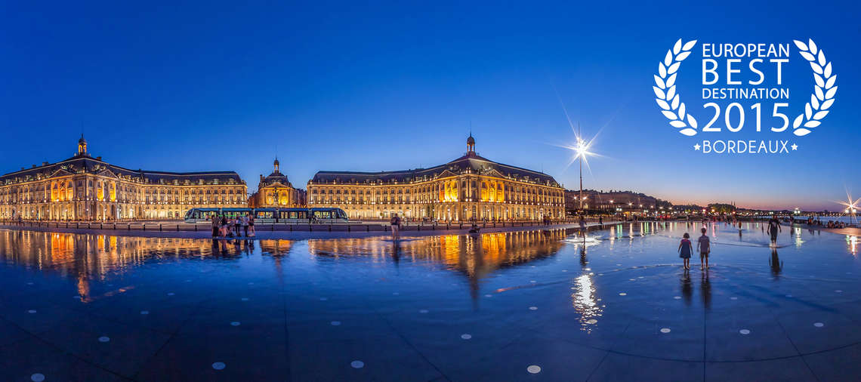
Bordeaux

Slide 47
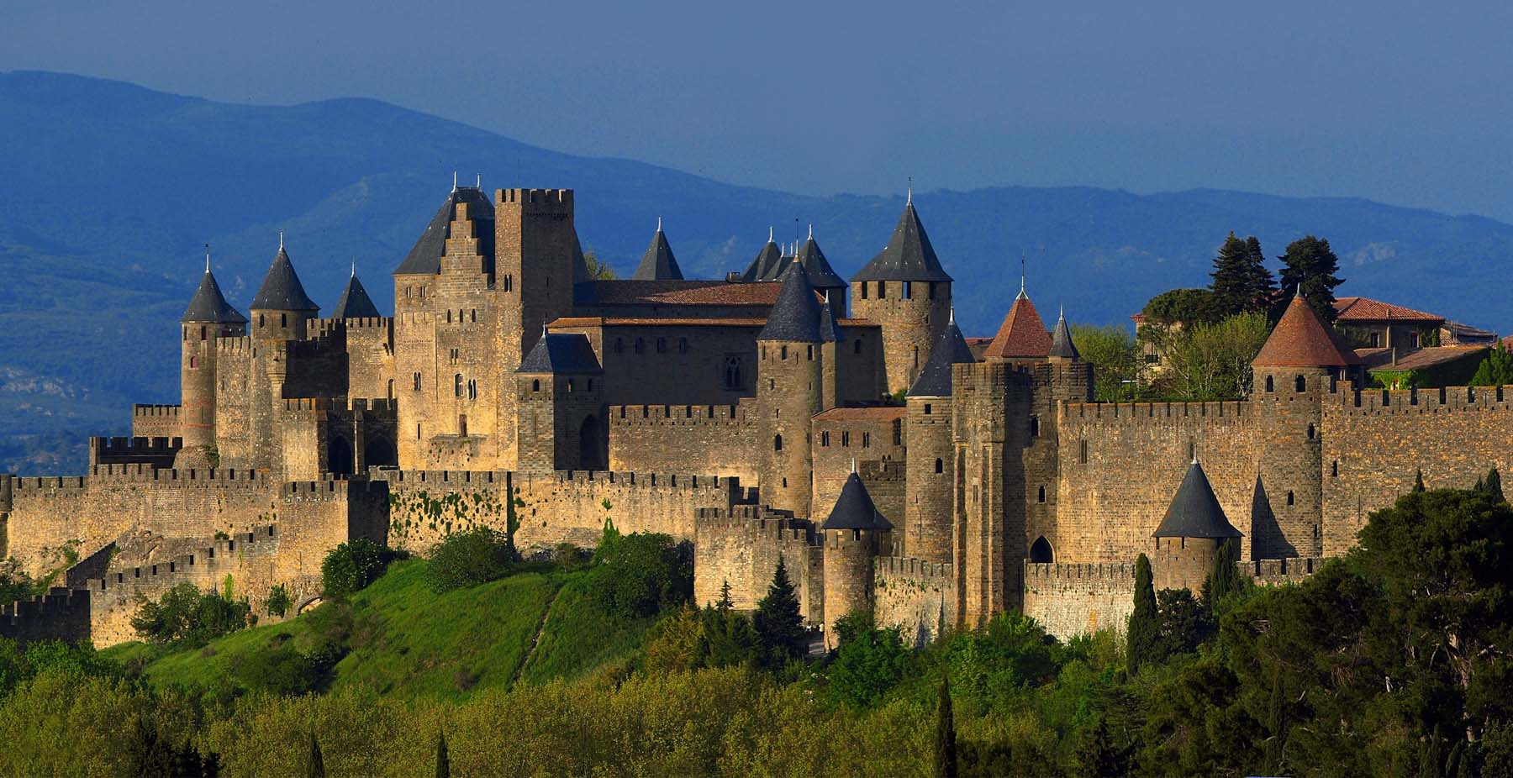
Carcassonne

Slide 48
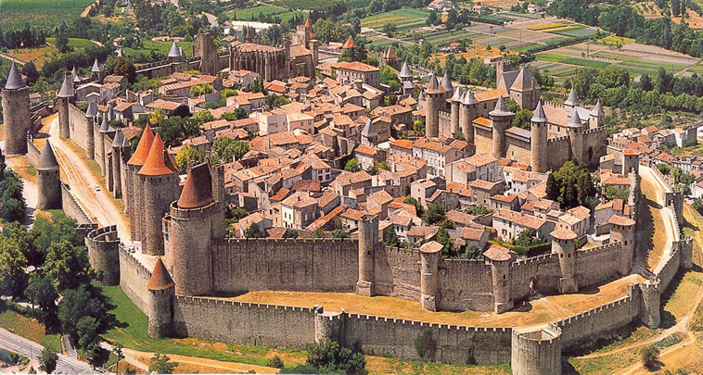

Slide 49
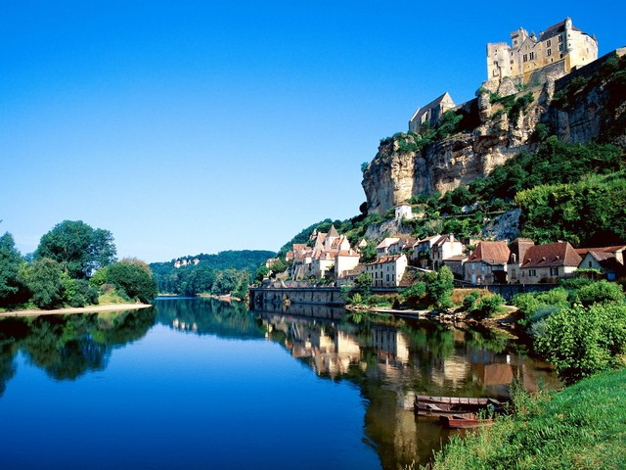
Beynac

Slide 50
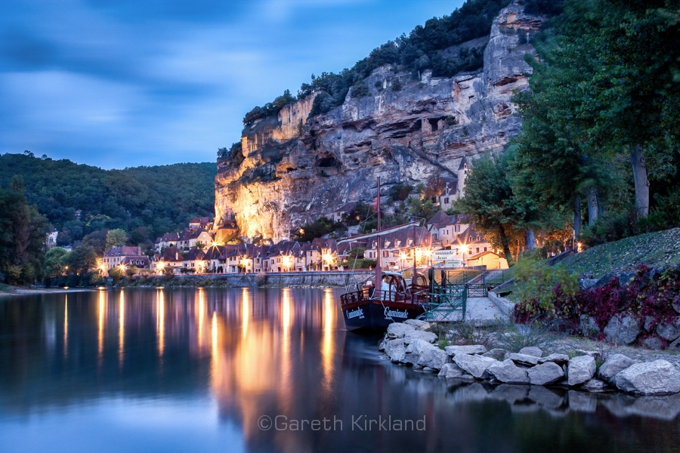
La Roque Gageac

Slide 51
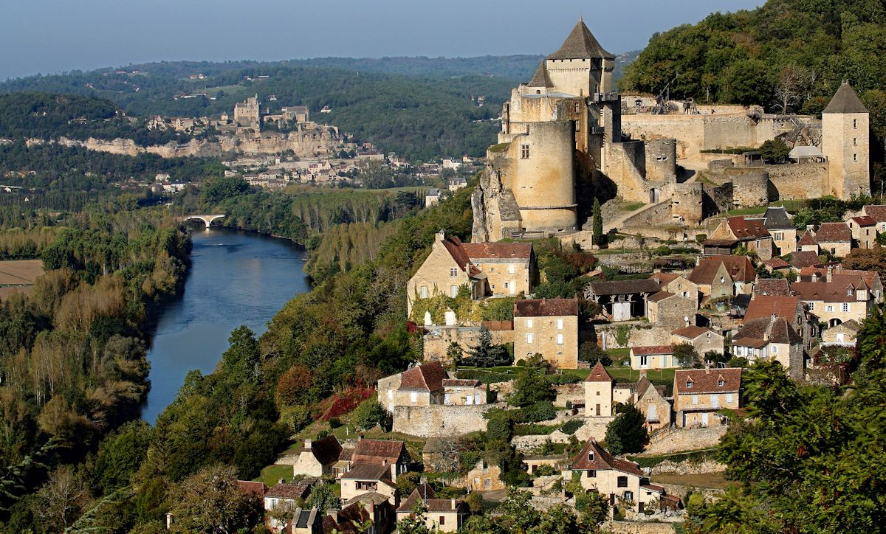
Castelnaud la Chapelle

Slide 52
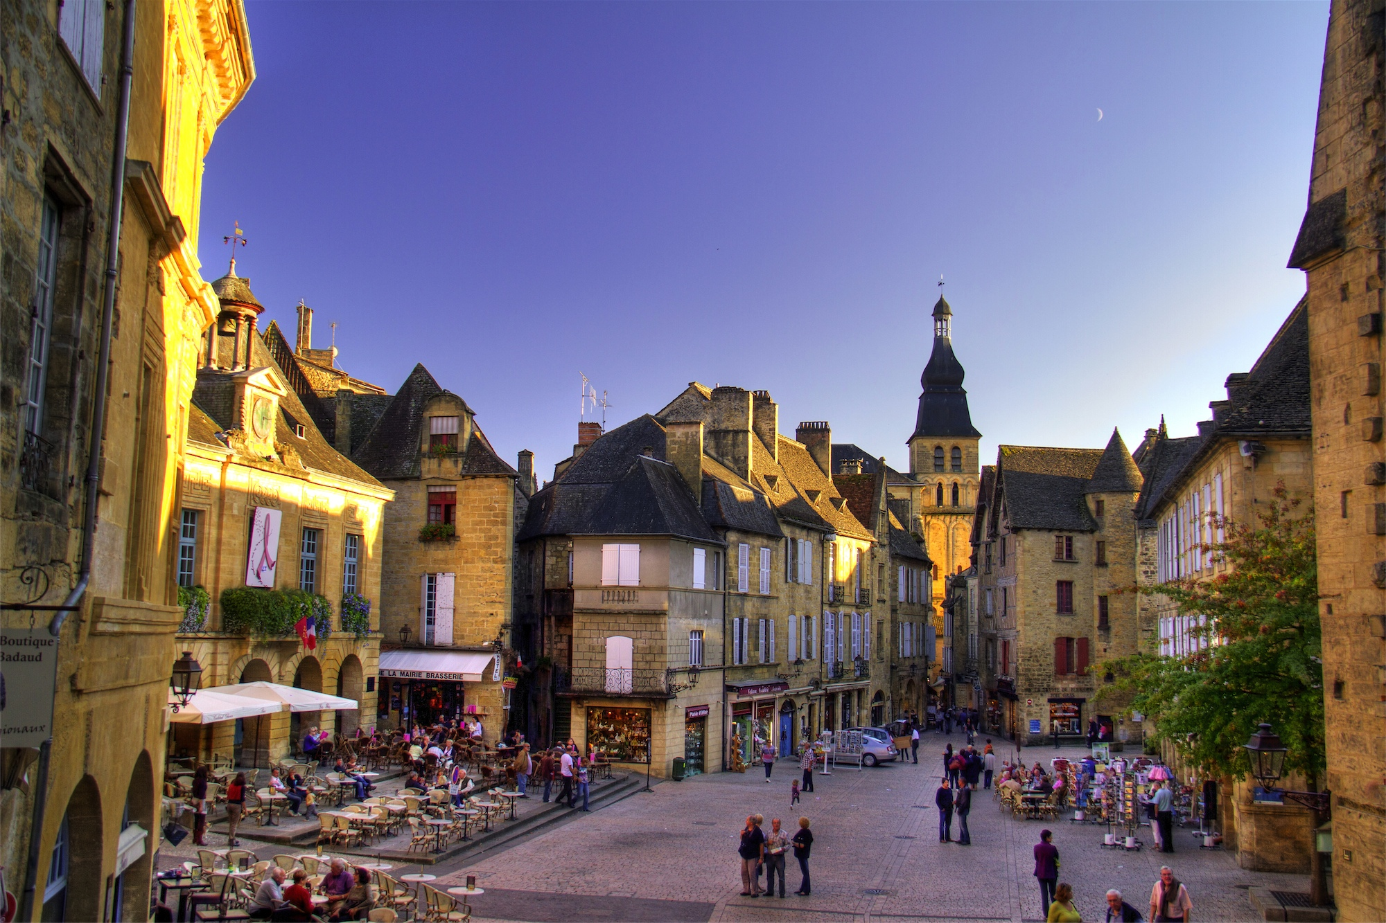
Sarlat

Slide 53
Lascaux

Slide 54
Rocamadour

Slide 55
St Circ Lapopie

Slide 56
Cordes sur Ciel

Slide 57
Albi

Slide 58
Conques

Slide 59
Les Alpes

Slide 61
Le Mont Blanc

Slide 62
Annecy

Slide 63
Le centre

Slide 65
Le Puy en Velay

Slide 66
Lyon

Slide 67
Chambord

Slide 68
Chenonceaux

Slide 69
Ussé

Slide 70
Azay le Rideau

Slide 71
Amboise

Slide 75
Dinan

Slide 76
Dinan

Slide 77
Saint Malo

Slide 78
La Normandie

Slide 79
Les falaises d’Etretat

Slide 81
Arromanches

Slide 83
Le Mont St Michel

Slide 84
L’Ile de France

Slide 85
Paris

Slide 86
Chantilly

Slide 87
Chartres

Slide 89
Giverny

Slide 92
Versailles

Slide 93
Fontainebleau

Slide 94
Vaux le Vicomte

Slide 95
Les grands travaux

Slide 96
Le Pont du Gard
Le monument de province le plus visité après Mont St. Michel
Le plus beau, le plus grand et le mieux conservé aqueduc romain
60 après J.C.

Slide 97
Le Chunnel
Relie la France et l’Angleterre
Sous la Manche
Ouvert en 1994

Slide 98
L’Eurostar à Londres

Slide 99
Les Sciences
Marie Curie et son mari ont découvert les rayons X
Chimiste et physicienne
1867-1934

Slide 100
Louis Pasteur (1822-95)
Chimiste et microbiologiste
Un des 3 fondateurs de la microbiologie
A inventé la pasteurisation du lait

Slide 101
Luc Montagnier
A découvert le virus du sida en 1983
1932-
A reçu le prix nobel en 2008

Slide 102
Les Lettres
Les Français placent la littérature au premier rang quand il s’agit de culture générale

Slide 103
Victor Hugo
Poète, auteur dramatique, romancier, homme politique
Un génie
Notre- Dame de Paris et Les Misérables

Slide 104
Alexandre Dumas, père 1802-1870
Écrivain célèbre
“Le Comte de Monte Cristo”
“Les Trois Mousquetaires”
“La Reine Margot”

Slide 105
Les Arts

Slide 106
Chartres
Cette cathédrale est peut-être la plus belle des cathédrales gothiques
Elle se trouve 80 km au sud-ouest de Paris.
C’était reconstruit après une incendie en 1194.

Slide 107
Institut du Monde Arabe
Construit par Jean Nouvel
1987 à Paris
Une synthèse entre la culture arabe et la culture occidentale

Slide 109
Le Louvre
L’un des plus riches musées du monde
Les Français l’appellent le plus beau musée du monde

Slide 110
La Joconde
Le célèbre tableau de Leonardo da Vinci
-acheté par le roi François I au seizième siècle
Elle s’appelait Lisa de Giocondo.
En italien elle s’appelle “La Gioconda” et en français c’est “La Joconde”. Il y a 2 sens. “jocund” en anglais veut dire “happy”

Slide 111
C’était peint pendant la Renaissance
On l’a volé en 1911.
Pendant la deuxième guerre mondiale, on a enlevé la peinture du Louvre. Elle était cachée.
Environ 6 millions de personnes la regardent chaque année.

Slide 112
Le Jardin des Tuileries

Slide 114
La pyramide
Construit par le célèbre architecte I.M. Pei, un architecte américain d’origine chinoise.

Slide 120
Le Centre Georges Pompidou
Le Musée national d’art moderne
25 000 visiteurs par an.

Slide 123
La bibliothèque à Paris
10 millions de livres
Construit par Mitterand
Fondé en 1368
En 1793 , elle est devenue la première bibiliothèque gratuite au monde

Slide 126
La Fin!

